Slide 3
CLIPPING SEMANAL PD CONSULT
DE 24 a 30 DE JANEIRO DE 2022

Slide 4
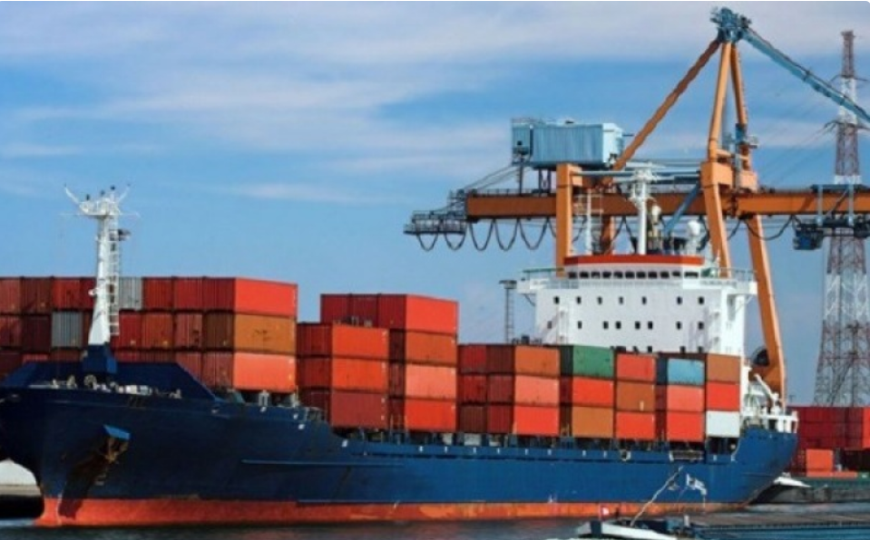
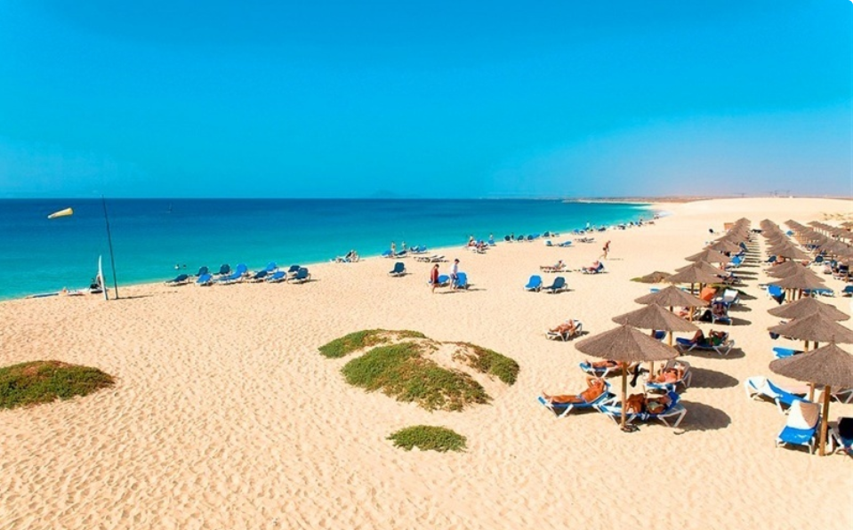
ECONOMIA
EXPRESSO DAS ILHAS, 24 de Janeiro de 2022
Preços dos produtos importados por Cabo Verde aumentaram 0,8% em Dezembro de 2021
Segundo o INE, em Dezembro de 2021, o índice de preços da importação situou-se em 103,1 tendo registado um acréscimo de 0,8% relativamente ao mês anterior. O índice subjacente na importação registou um acréscimo de 1,4% e o volátil decresceu 0,6%, face ao registado no mês anterior.
Fonte:https://expressodasilhas.cv/economia/2022/01/24/precos-dos-produtos-importados-por-cabo-verde-aumentaram-08-em-dezembro-de-2021/78463
Empresários alertam para perdas com regresso do IVA no turismo aos 15%. Governo analisa situação
As empresas do sector do turismo alertam para a possibilidade de perdas de facturação, em especial em contratos já negociados para este ano. Em causa, a taxa do IVA aplicável às actividades turísticas, que voltou, desde 1 de Janeiro, aos 15%, depois da redução para 10% em 2020, como resposta aos efeitos da pandemia de covid-19.
Fonte:https://expressodasilhas.cv/economia/2022/01/24/empresarios-alertam-para-perdas-com-regresso-do-iva-no-turismo-aos-15/78462

Slide 5
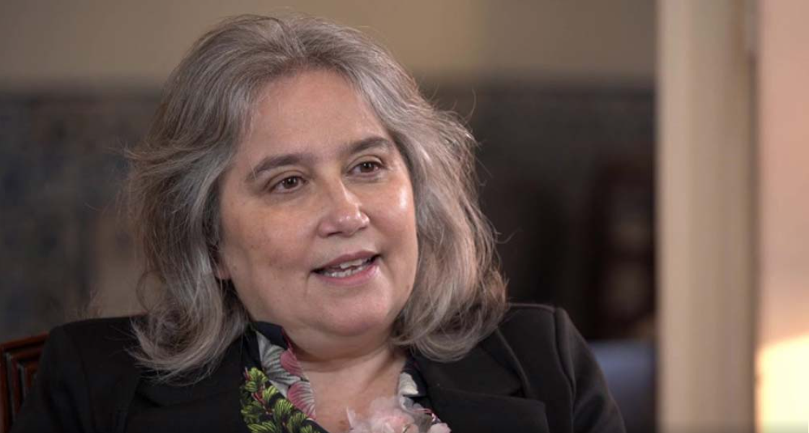
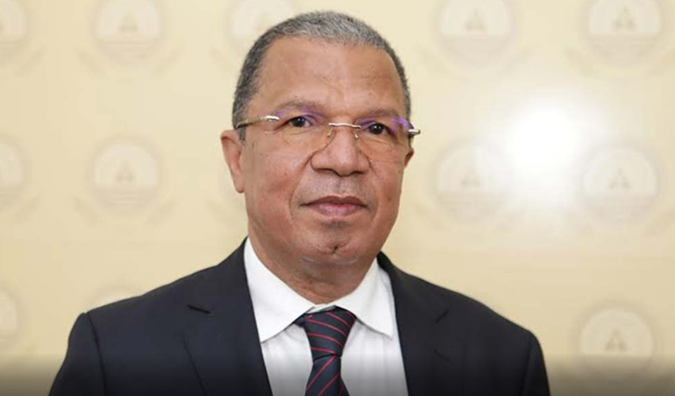
POLITICA
ANAÇÃO, 24 de Janeiro de 2022
O apoio destina-se a ajudar o país na saída da crise sócio-económica provocada pela covid-19. E o primeiro desembolso, no montante de 6 milhões de Euros, foi antecipado e realizado ainda em dezembro de 2021, em resposta à solicitação do Governo, segundo comunicado do executivo.
Fonte: https://www.anacao.cv/noticia/2022/01/24/uniao-europeia-apoia-cabo-verde-com-18-milhoes-de-euros/
ECONOMIA,
ANAÇÃO, 24 de Janeiro de 2022
CCS ausculta operadores da restauração e afins sobre aplicação do IVA
Em comunicado, a CCS diz estar consciente do avolumar das preocupações no seio dos empresários do sector da restauração e afins, particularmente no que se refere à aplicação do Imposto sobre o Valor Acrescentado (IVA).
Fonte:https://www.anacao.cv/noticia/2022/01/24/ccs-ausculta-operadores-da-restauracao-e-afins-sobre-aplicacao-do-iva/

Slide 6
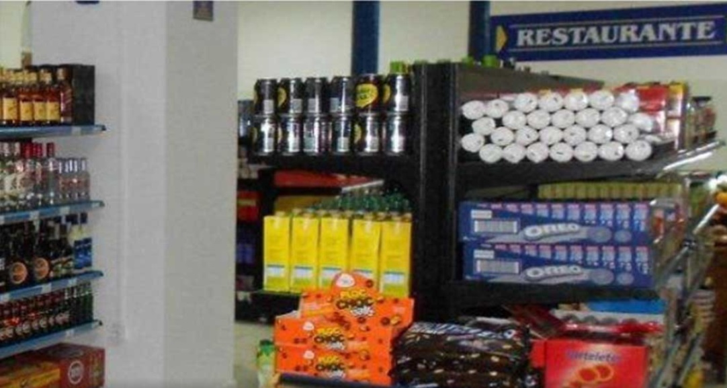
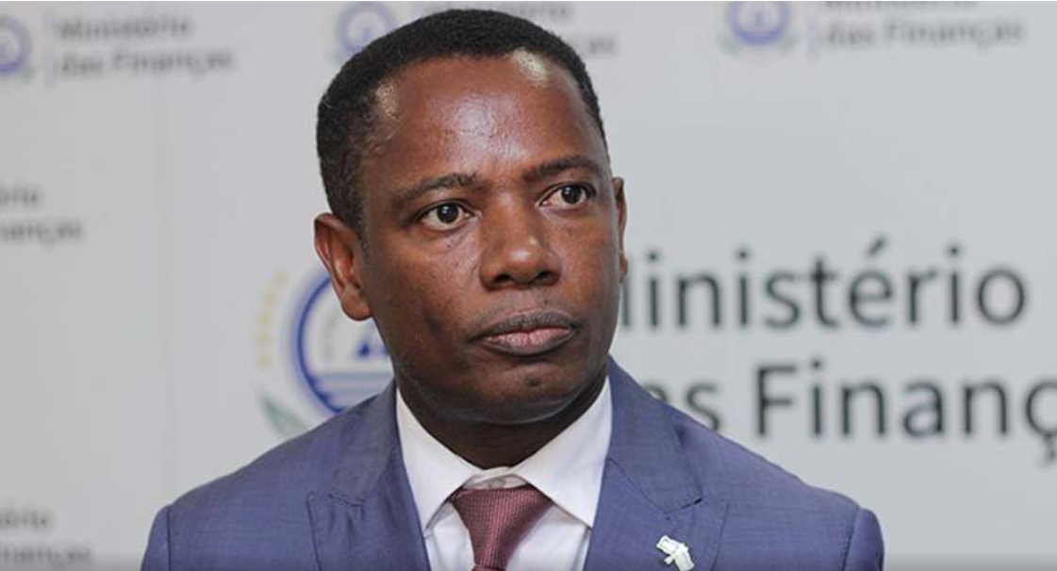
ECONOMIA
ANAÇÃO, 25 de Janeiro de 2022
CCS propõe descida do IVA para 10% nas bebidas e 6% nos alimentos
Segundo o presidente da CCS, Marcos Rodrigues, o sector da restauração atravessa ainda uma fase complicada, e agora que se desenha uma luz de alguma retoma do ponto de vista do turismo, com a reabertura dos restaurantes, os empresários são confrontados com a queda do lay off, das moratórias e com o aumento do IVA para o sector.
Fonte:https://www.anacao.cv/noticia/2022/01/25/ccs-propoe-descida-do-iva-para-10-nas-bebidas-e-6-nos-alimentos/
Governo disponível para dialogar com importadores de automóveis
“Nós estamos abertos para dialogar com o sector privado, ver as suas perspectivas e encontrar sempre as melhores soluções. É óbvio que em fase da redução das receitas no contexto da pandemia e da necessidade de termos um quadro orçamental equilibrado para evitar o aumento galopante do endividamento público temos de mobilizar mais recursos endossos”, mencionou.
Fonte:https://www.anacao.cv/noticia/2022/01/25/governo-disponivel-para-dialogar-com-importadores-de-automoveis/

Slide 7
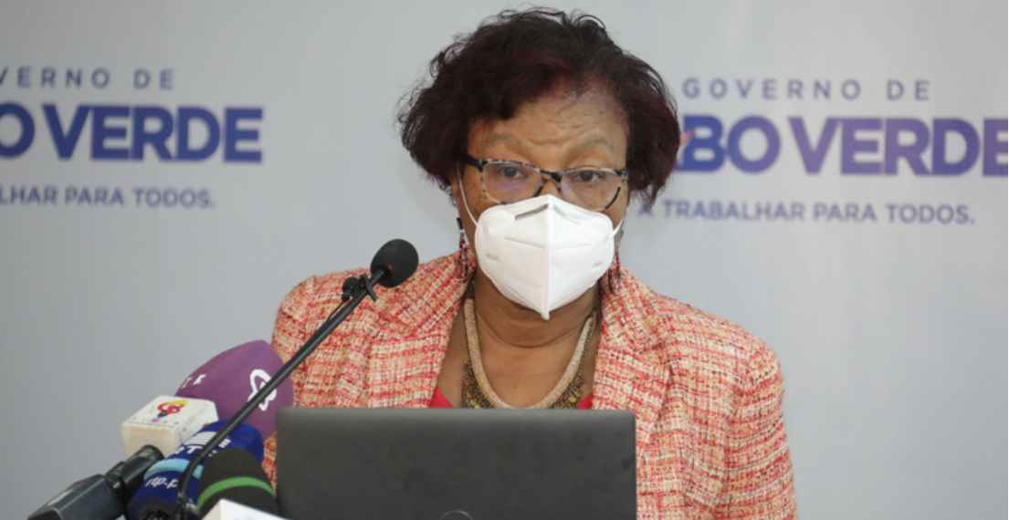
ECONOMIA
INFORPRESS, Janeiro 27, 2022
Plano de retoma económica com linhas de crédito com taxas de juro máximo de 3,5% e 50% de garantia – Governo
De acordo com o plano de retoma económica, apresentado, pela secretária de Estado do Fomento Empresarial, Adalgisa Vaz, 30% dos 9 milhões, ou seja 2,7 milhões de contos, é destinado ao reforço da tesouraria das empresas que recorreram às moratórias, com limite de crédito por empresa fixado a três meses do volume de vendas de Dezembro de 2019.
Fonte: https://inforpress.cv/plano-de-retoma-economica-com-linhas-de-credito-com-taxas-de-juro-maximo-de-35-e-50-de-garantia-governo/
São Vicente: Ministro do Mar quer País “mais ambicioso” no sector das pescas e promete “atacar de frente” os problemas
Fonte: https://inforpress.cv/sao-vicente-ministro-do-mar-quer-pais-mais-ambicioso-no-sector-das-pescas-e-promete-atacar-de-frente-os-problemas/

Slide 8
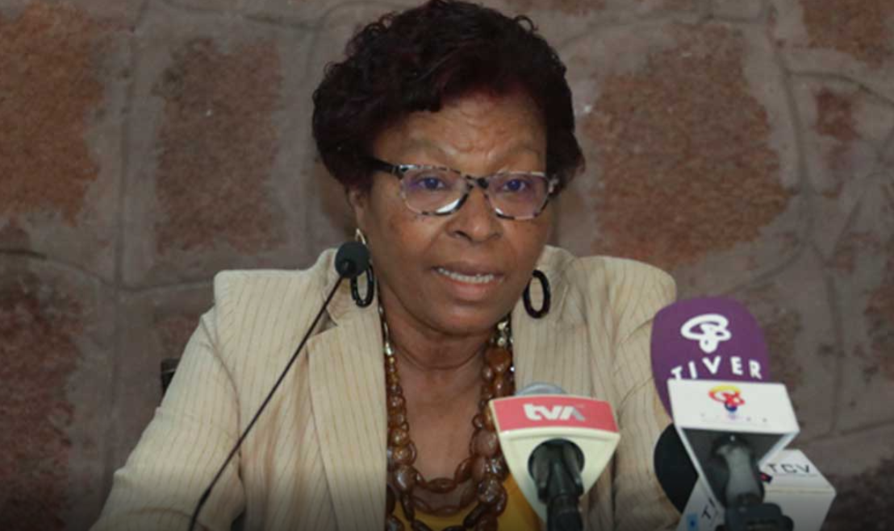
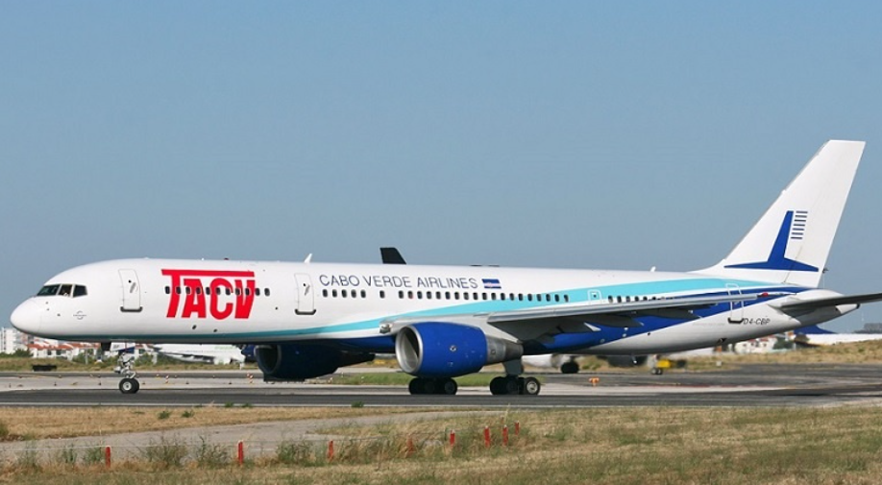
POLÍTICA
ANAÇÃO, 27 de Janeiro de 2022
Retoma: Vão ser disponibilizadas linhas de crédito com taxas de juro até 3,5% e 50% de garantia
O Governo vai disponibilizar várias linhas de crédito com taxas de juro não superiores a 3,5% e garantia de 50%, num montante global de 9 milhões de contos, destinados ao sector privado, para a retoma económica na pós-pandemia.
Fonte:https://www.anacao.cv/noticia/2022/01/27/retoma-vao-ser-disponibilizadas-linhas-de-credito-com-taxas-de-juro-ate-35-e-50-de-garantia/
ECONOMIA
EXPRESSO DAS ILHAS, INFORPRESS,28 jan 2022
Agências de viagens iniciam vendas de bilhetes para os voos internacionais da TACV Cabo Verde Airlines
Fonte:https://expressodasilhas.cv/economia/2022/01/28/agencias-de-viagens-iniciam-vendas-de-bilhetes-para-os-voos-internacionais-da-tacv-cabo-verde-airlines/78513

Slide 9
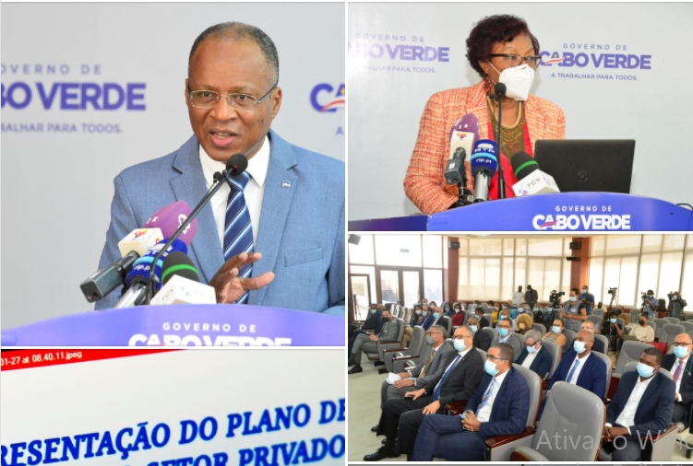
Página Oficial-Facebook Primeiro-Ministro, José Ulisses Correia e Silva
Apresentamos hoje, o Plano de Retoma do Sector Privado pós- covid. É forte, representa um valor global de 9 milhões de contos, visa colocar a economia a funcionar e exige a união de esforços do Estado (Finanças Públicas), Setor Privado, Famílias e Parceiros sociais. Porque requer um compromisso com a sustentabilidade, com compreensão do contexto, assunção dos desafios da recuperação e procurar, juntos, os caminhos para a recuperação.
Fonte: https://www.facebook.com/pmucs

Slide 10
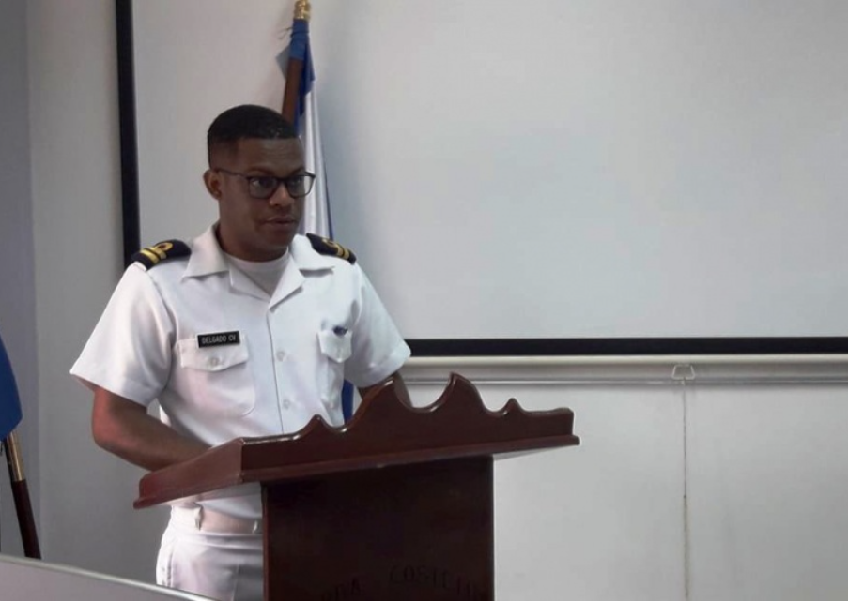
POLÍTICA
Por EXPRESSO DAS ILHAS,27 janeiro 2022
Primeiro-ministro aponta para crescimento do PIB de 7,2% em 2021
Segundo o primeiro-ministro o crescimento do PIB nacional terá sido de 7,2%. “Os cenários que nós traçamos visam atingir em 2021 um crescimento económico de 7,2%, assim que fechar as contas saberemos qual o nível. E a previsão de 6% em 2022”, disse Ulisses Correia e Silva durante a apresentação do plano de retoma económica para o período pós-covid-19.
Fonte:https://expressodasilhas.cv/politica/2022/01/27/primeiro-ministro-aponta-para-crescimento-do-pib-de-72-em-2021/78502
PAÍS
EXPRESSO DAS ILHAS, RÁDIO MORABEZA,28 de Janeiro de 2022
Givanildo Delgado é novo Director do COSMAR
O capitão tenente Givanildo Delgado foi empossado como novo director do Centro de Operações e Segurança Marítima (COSMAR). A cerimónia aconteceu esta manhã, na Praia.
Fonte: https://expressodasilhas.cv/pais/2022/01/28/givanildo-delgado-e-novo-director-do-cosmar/78532
Perfil: https://www.facebook.com/givanildo.delgado

Slide 11
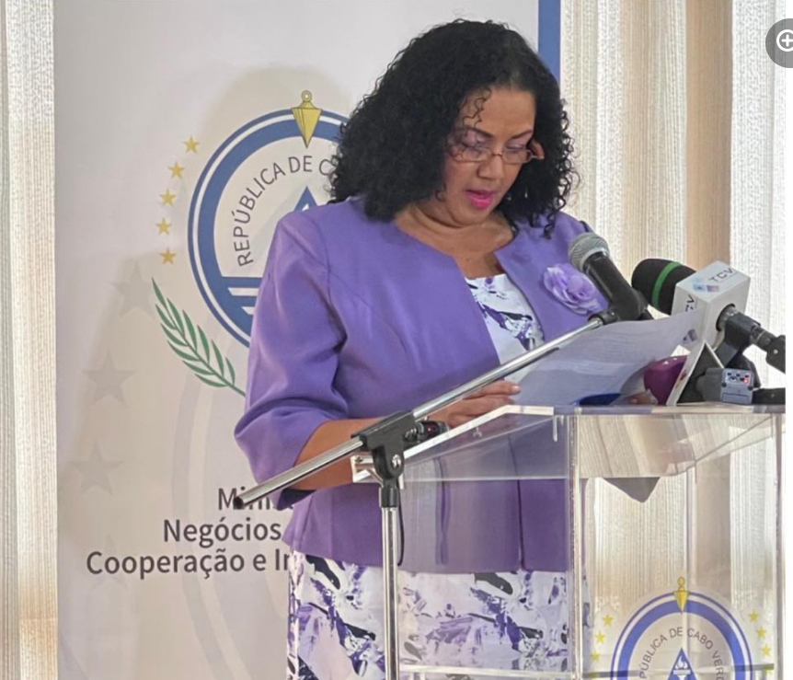
POLÍTICA
ANAÇÃO 28 de Janeiro de 2022
Tânia Romualdo é a nova Directora Nacional de Política Externa
Ex-embaixadora de Cabo Verde na China e no Japão, Tania Romualdo, tomou posse, no passado dia 24 de janeiro, como Diretora Nacional da Política Externa.
Fonte:https://www.anacao.cv/noticia/2022/01/28/tania-romualdo-e-a-nova-directora-nacional-de-politica-externa/
Perfil Facebook: https://www.facebook.com/TaniaRomualdo

Slide 12
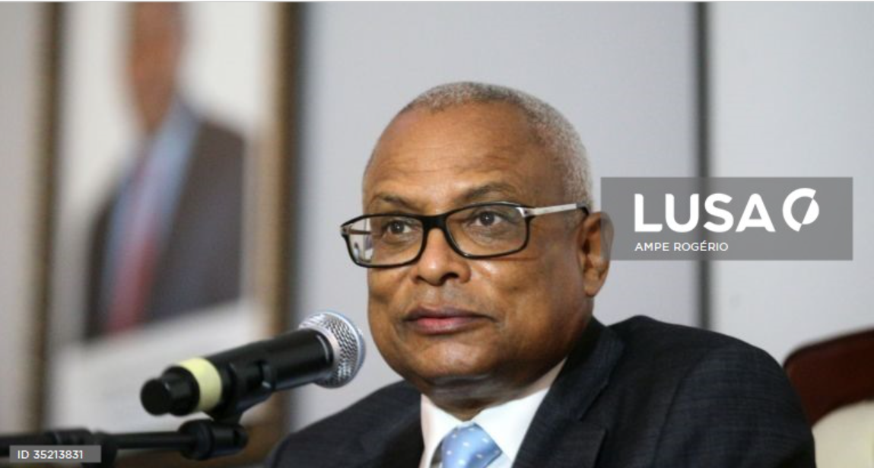
ECONOMIA
LUISA, 29 de Janeiro de 2022
‘Stock’ das Reservas Internacionais Líquidas cabo-verdianas caiu 18,6% num ano
O ‘stock’ das Reservas Internacionais Líquidas (RIL) cabo-verdianas caiu 18,7% num ano, para cerca de 520 milhões de euros no final de Outubro, garantindo cerca de seis meses das importações de bens e serviços, segundo dados oficiais.
Fonte: https://www.lusa.pt/lusofonia/Cabo%20Verde/article/2022-01-28/35405314/-stock-das-reservas-internacionais-l%C3%ADquidas-cabo-verdianas-caiu-18-6-num-ano
PR de Cabo Verde devolve ao parlamento alteração à supervisão de Fundo Soberano de 100 M€
O Presidente cabo-verdiano, José Maria Neves, devolveu ao parlamento a alteração à lei proposta pelo Governo da supervisão do Fundo Soberano de Garantia do Investimento Privado (FSGIP), de 100 milhões de euros, por não entender a motivação.
Fonte: https://www.lusa.pt/lusofonia/Cabo%20Verde/article/2022-01-29/35419955/pr-de-cabo-verde-devolve-ao-parlamento-altera%C3%A7%C3%A3o-%C3%A0-supervis%C3%A3o-de-fundo-soberano-de-100-m

Slide 13
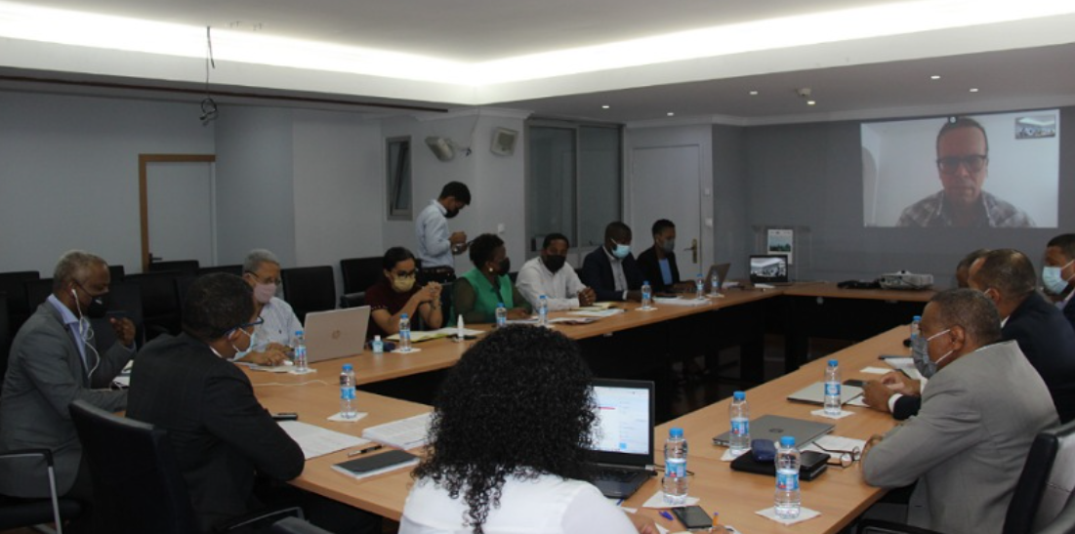
POLITICA
SANTIAGO MAGAZINE, 28 de Janeiro de 2022
Rússia desiste de nomear embaixadora que Putin queria a circular em Cabo Verde com pessoal armado
O primeiro-ministro de Cabo Verde, Ulisses Correia e Silva, anunciou esta quinta-feira, 27, um entendimento com a Rússia, que deixou cair o pedido de aceitação da ex-procuradora geral na Crimeia, Natália Poklonskaïa, como nova embaixadora russa na Praia.
Fonte: https://santiagomagazine.cv/politica/russia-desiste-de-nomear-embaixadora-que-putin-queria-a-circular-em-cabo-verde-com-pessoal-armado
ECONOMIA
INFORPRESS, 29 de Janeiro de 2022
Ministério elege programa operacional de turismo e zona económica aérea da ilha do Sal como principais projectos para 2022
O Ministério do Turismo e Transportes elegeu o programa operacional de turismo para o horizonte 2022/2026 e a criação da zona económica aérea da ilha do Sal como os dois principais projectos a serem concretizados neste ano Fonte:https://inforpress.cv/ministerio-elege-programa-operacional-de-turismo-e-zona-economica-aerea-da-ilha-do-sal-como-principais-projectos-para-2022/

Slide 14
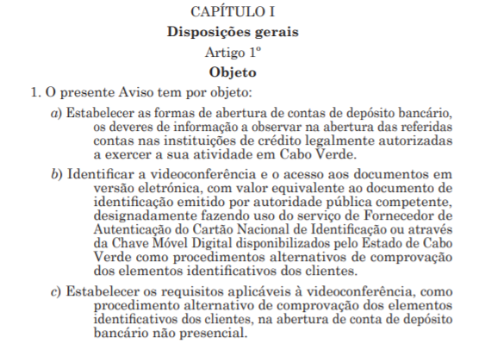
BOLETIM OFICIAL
Banco de Cabo Verde
Publicando as condições gerais de abertura de contas de depósito bancário nas instituições de crédito
Fonte: file:///C:/Users/23897/Downloads/bo_25-01-2022_11.pdf

Slide 15
NOTÍCIAS RELEVANTES
ECONOMIA
EXPRESSO DAS ILHAS,30 de Janeiro de 2022
Conjuntura económica internacional provoca subida de preços em Cabo Verde
Comerciantes e donos de restaurantes não vêem alternativa à subida de preços. Conjuntura internacional está a condicionar retoma económica.
Fonte: https://expressodasilhas.cv/economia/2022/01/30/conjuntura-economica-internacional-provoca-subida-de-precos-em-cabo-verde/78522
AJOC pede apoio internacional para dar um “basta” aos ataques à liberdade de imprensa em Cabo Verde
A Associação Sindical dos Jornalistas de Cabo Verde (AJOC) enviou sexta-feira, 28, uma carta aos organismos internacionais da liberdade de imprensa denunciando aquilo que considera um “ataque grave” à liberdade de imprensa em Cabo Verde.
Fonte: https://inforpress.cv/ajoc-pede-apoio-internacional-para-dar-um-basta-aos-ataques-a-liberdade-de-imprensa-em-cabo-verde/

Slide 16
Obrigado

